Slide 1
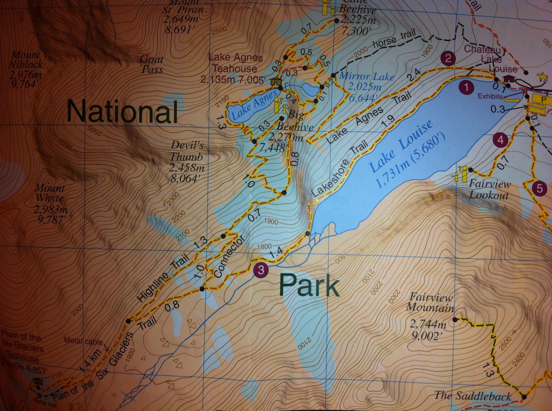
Distances in km
Heights in m
2135
0,4
2,6
2025
1731
0,7
2,6
1800
1,9
1,4
1850
2090
2,2

